Slide 1
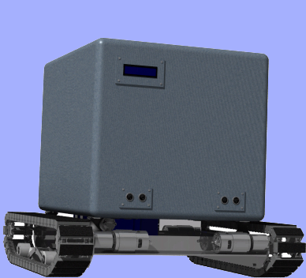
Track Cooler

Slide 2
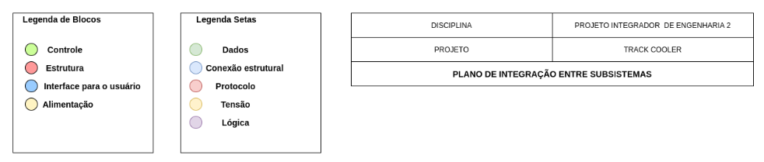

Slide 3
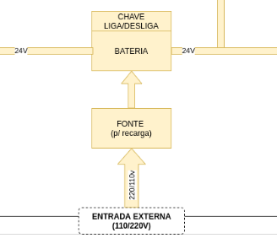

Slide 4
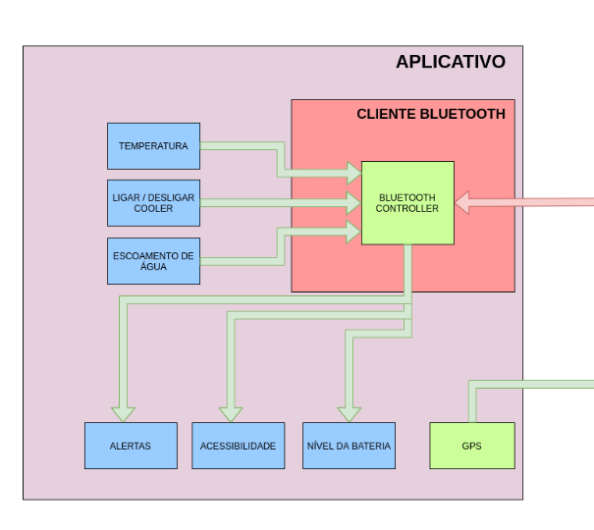

Slide 5
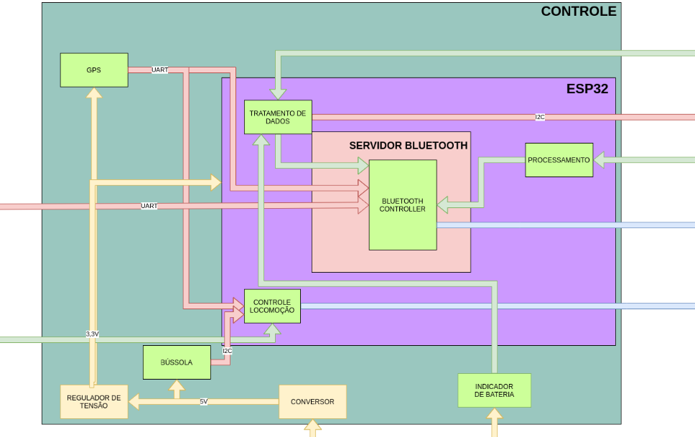

Slide 6
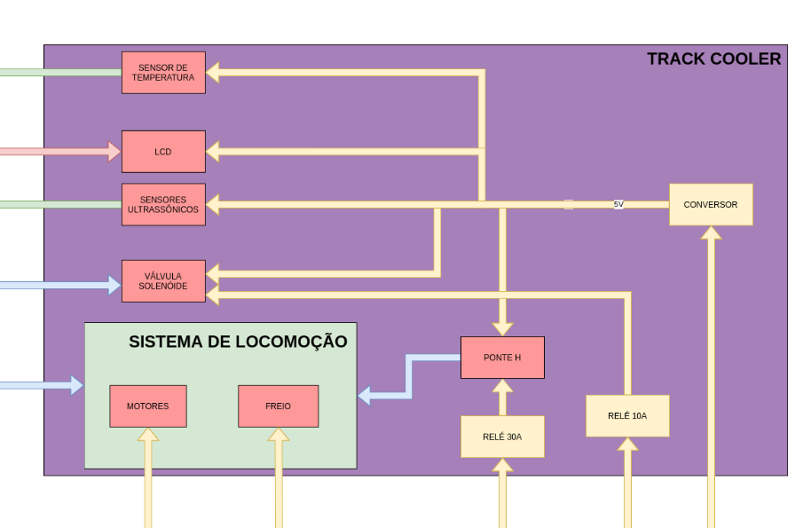

Slide 7
Proposta dos Subsistemas da Solução

Slide 8
Sistema Eletrônico

Slide 9
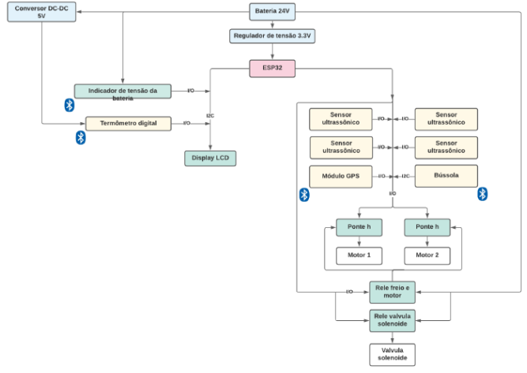
Conexões do sistema eletrônico

Slide 10
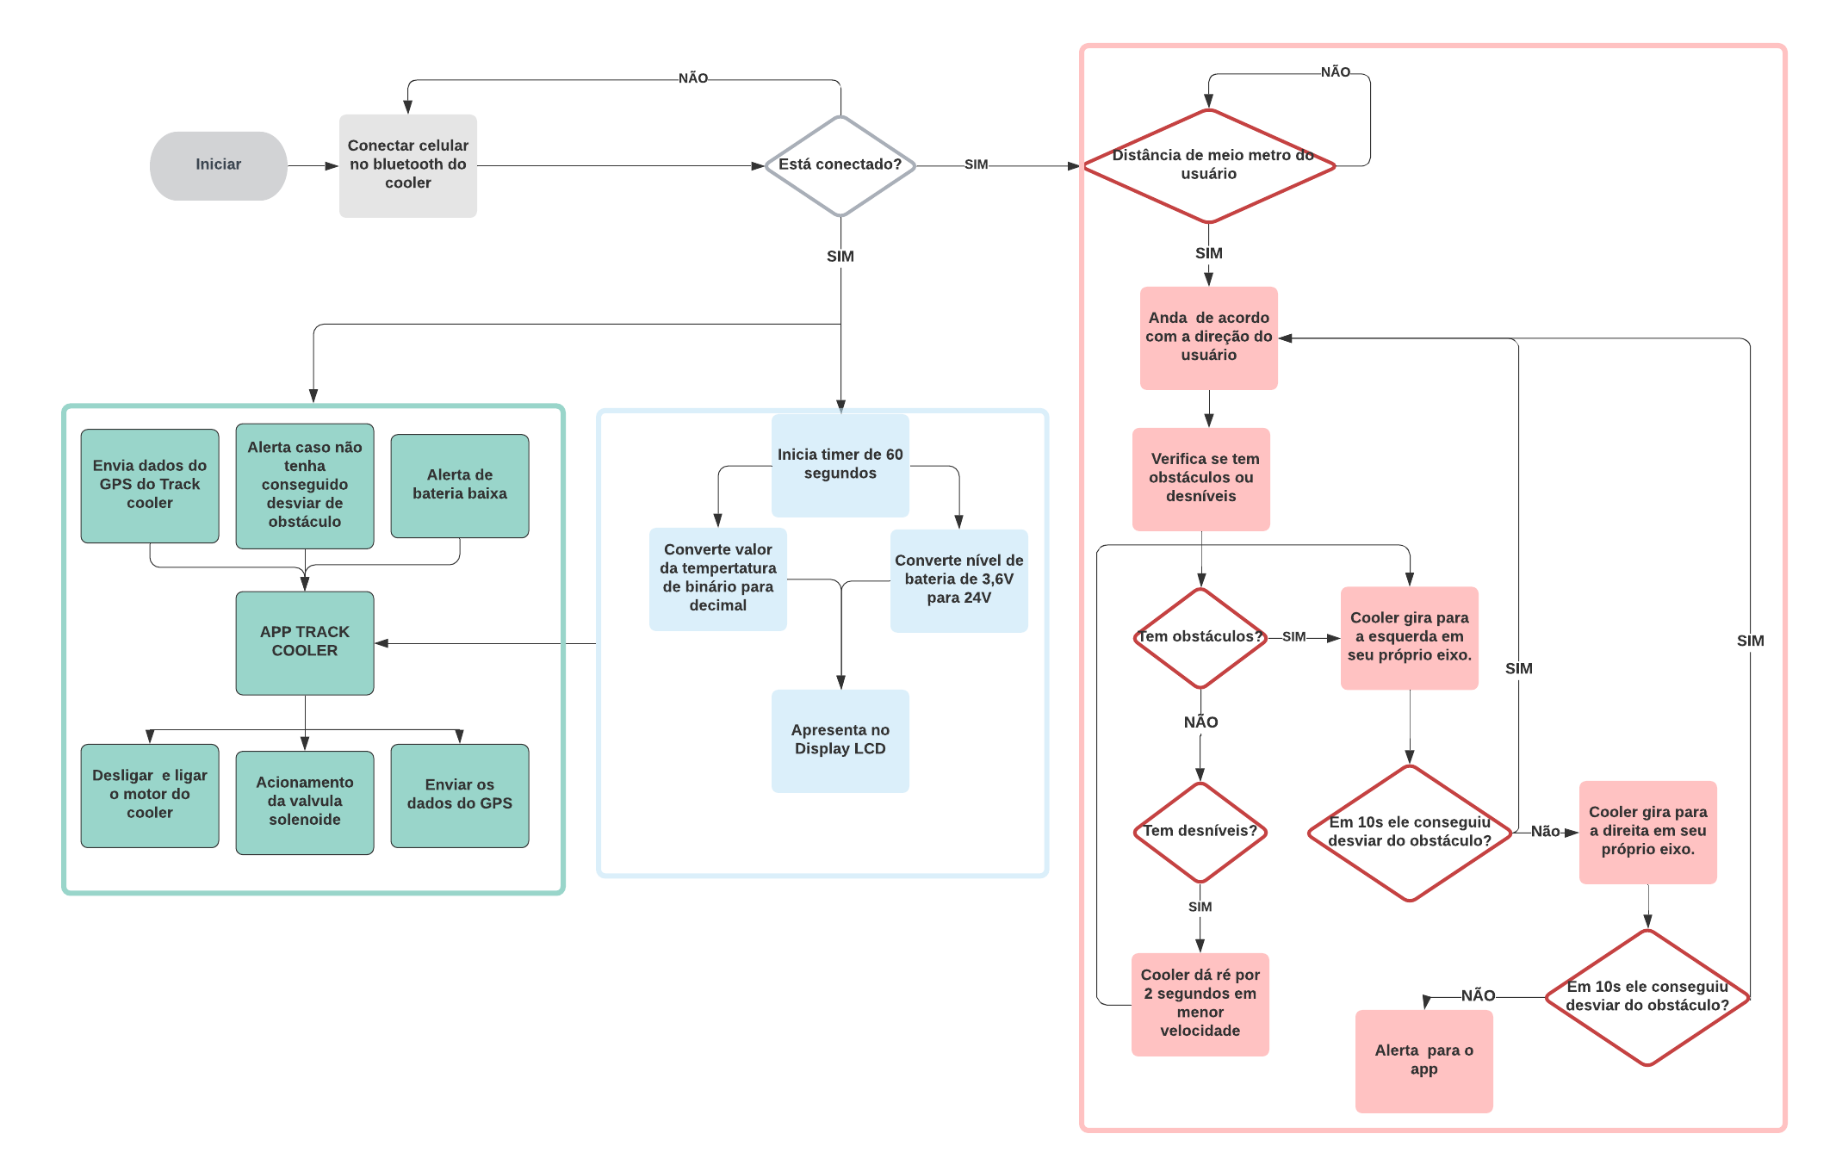
Fluxograma do algoritmo do sistema eletrônico

Slide 11
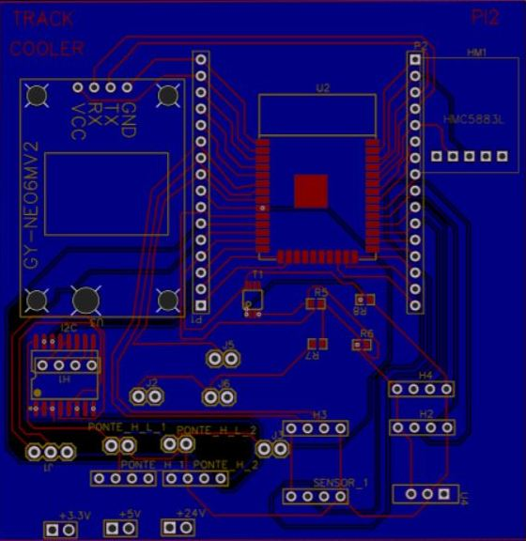
Layout da PCB considerando o Plano Terra

Slide 12
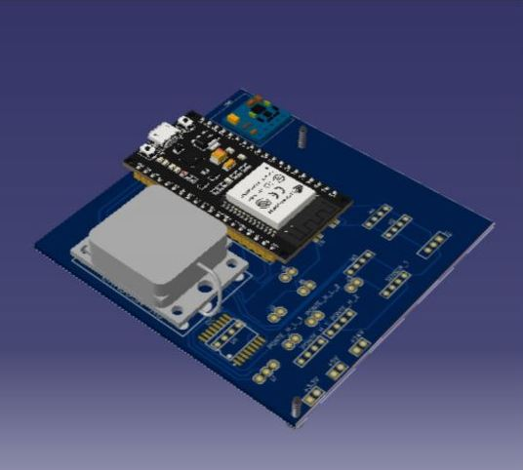
Resultado da PCB alocada no cooler

Slide 13
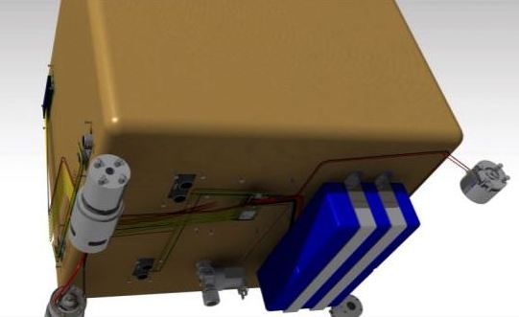
Resultado da PCB alocada no cooler

Slide 14
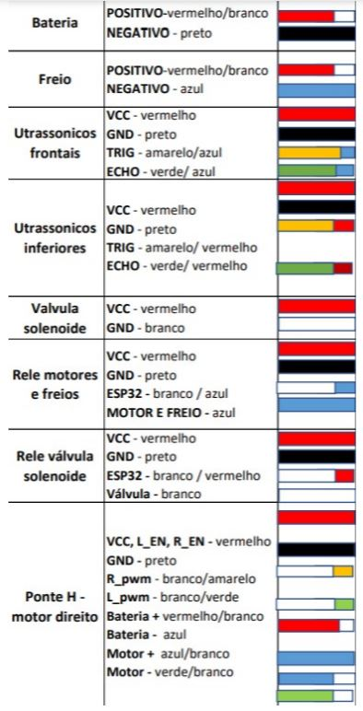
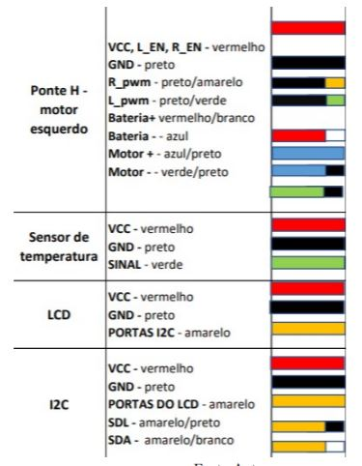
Organização de cores dos fios do sistema eletrônico

Slide 15
Sistema de alimentação

Slide 16
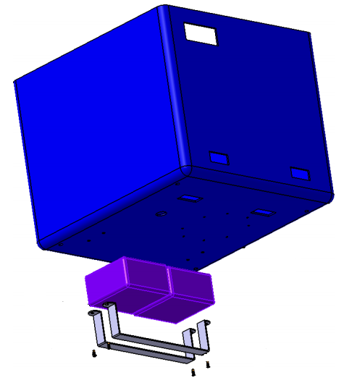
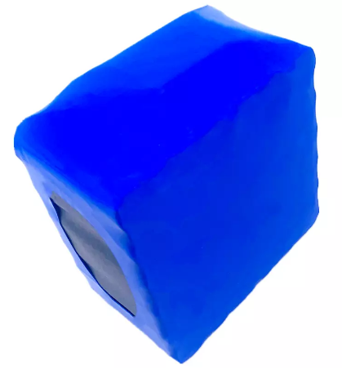
Alimentação elétrica
2 Baterias de Lítio-Íon;
24V 72Ah de capacidade;
Aproximadamente 4 horas de autonomia.

Slide 17
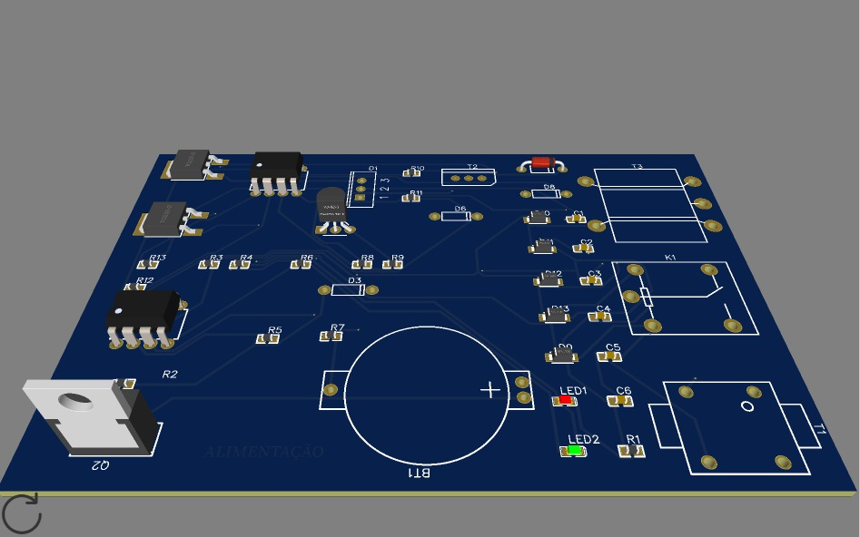
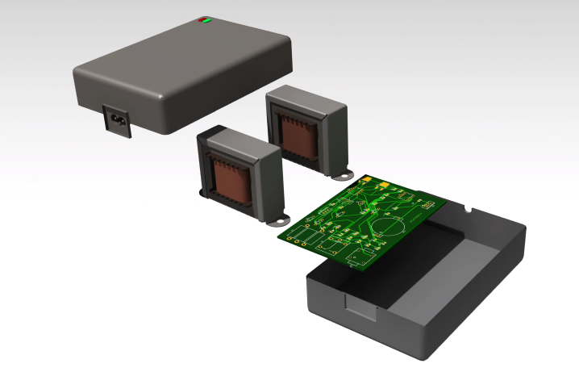
Fonte de carregamento
Fonte bivolt automática 110Vca/220Vca;
Conector P4;
Indicação em LED do status de carregamento.

Slide 18
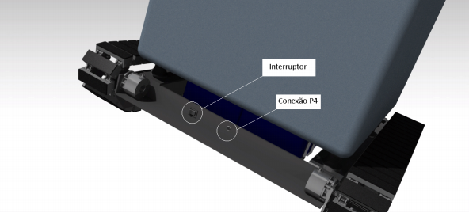
Conexão da fonte de carregamento

Slide 19
Estruturas

Slide 20
Atualizações da estrutura
Cementação dos pinhões:
Necessário para aumentar a dureza do aço 1020 que compõe os pinhões;
A dureza do aço 1045 temperado e revenido foi usado como referência (414 HV);
Com o processo de cementação, o aço 1020 sai de aproximadamente 127 HV para 471 HV.

Slide 21
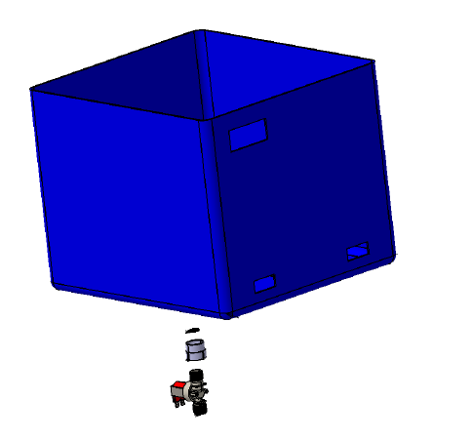
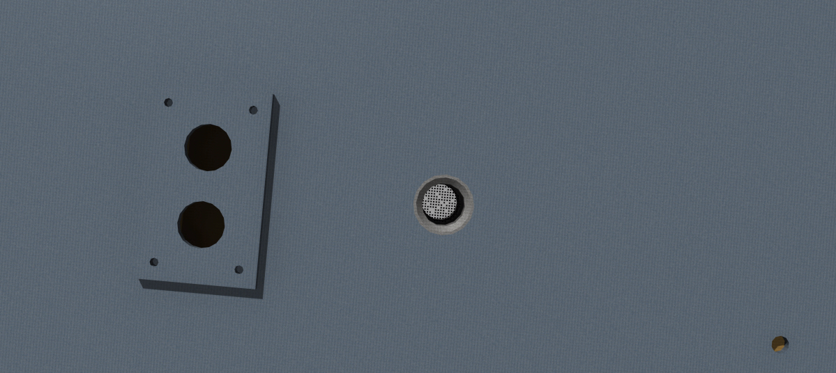
Atualizações da estrutura

Slide 22
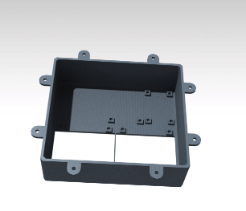
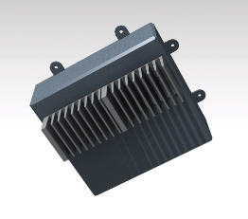
Atualizações da estrutura

Slide 23

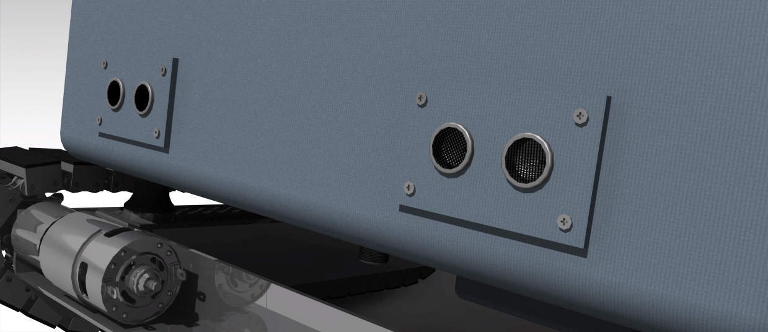
Atualizações da estrutura
Feitos de fibra de vidro;
Permitem o acesso aos sensores sem precisar desmontar a caixa.
Estão parafusados em frente aos sensores;

Slide 24
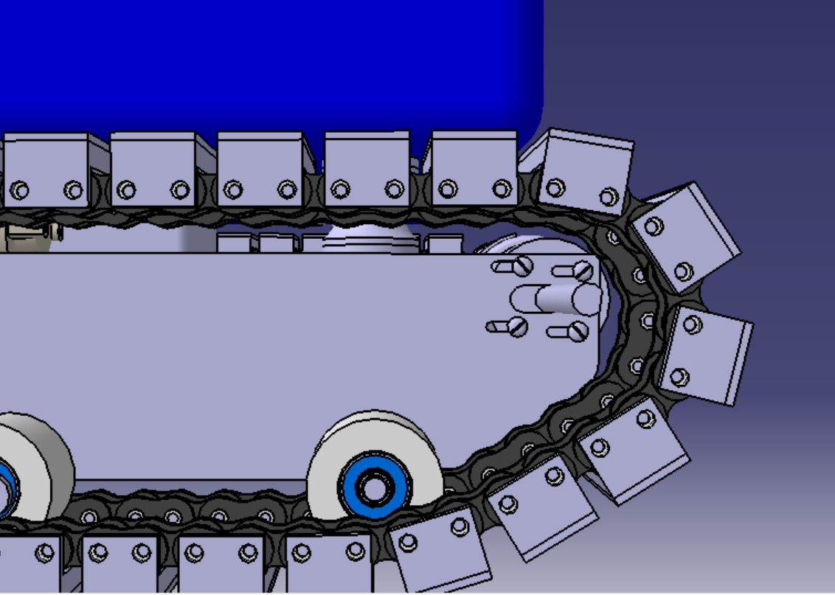
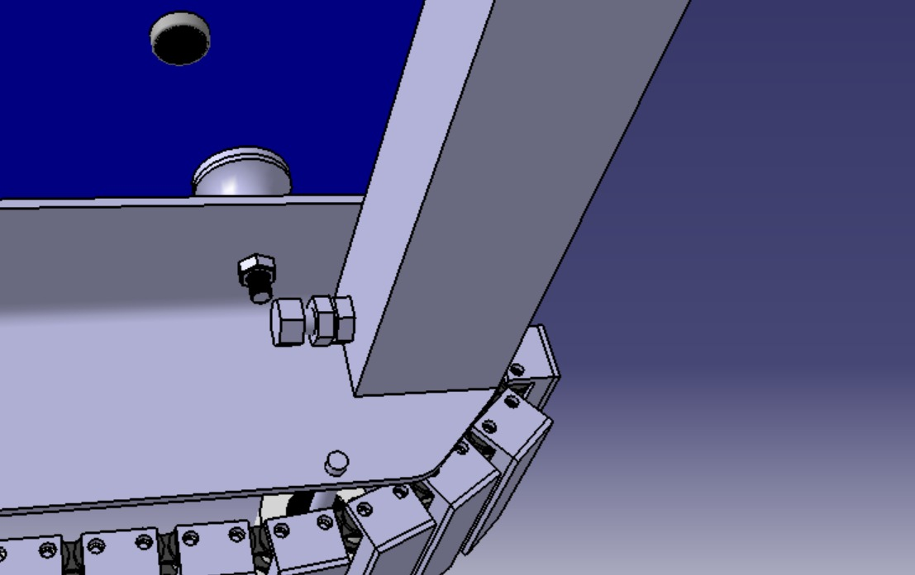
Atualizações da estrutura

Slide 25
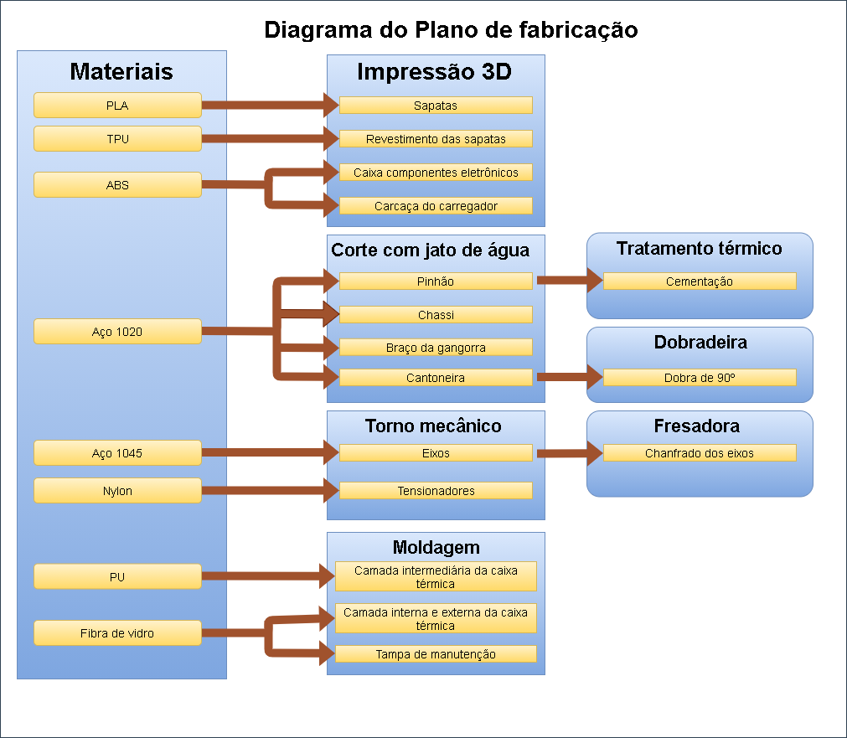
Plano de fabricação

Slide 26
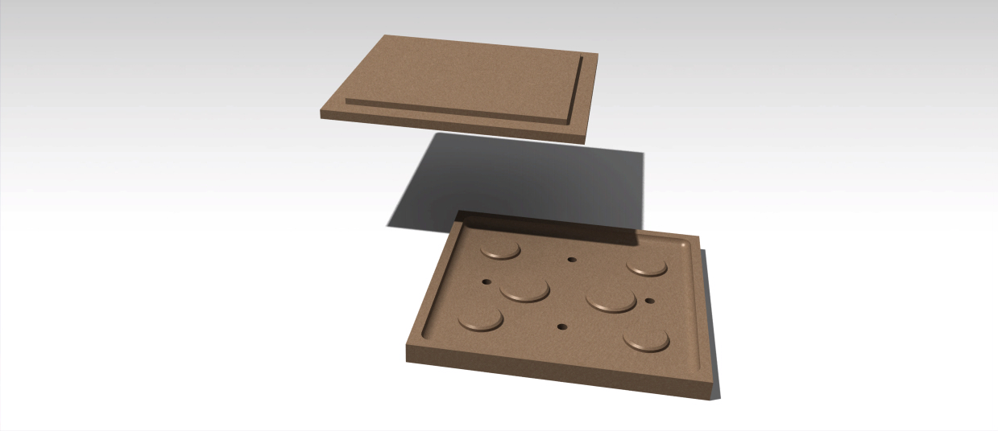
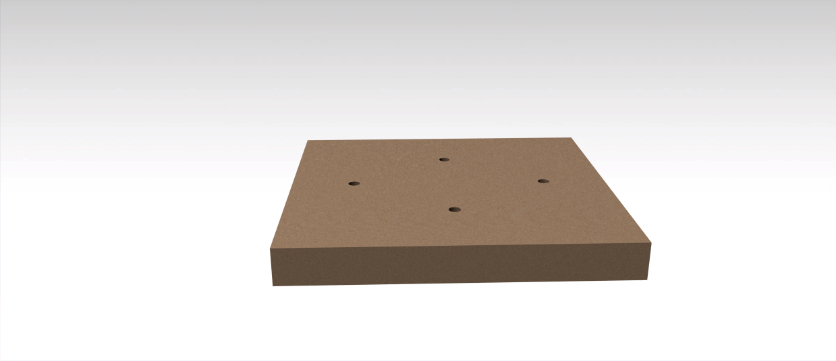
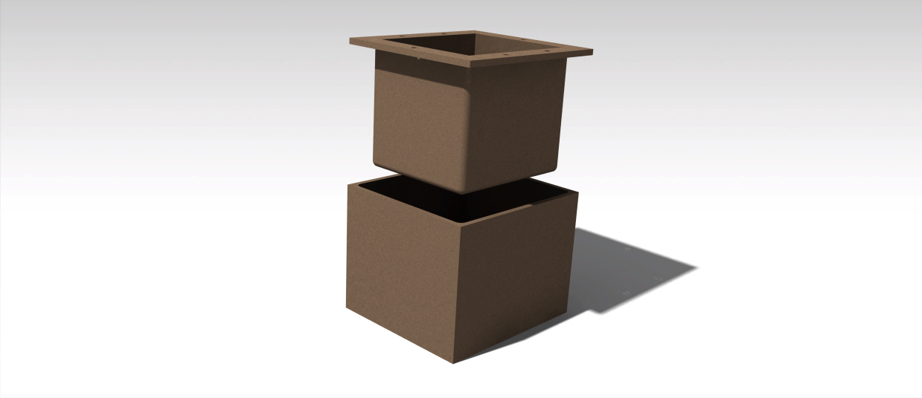
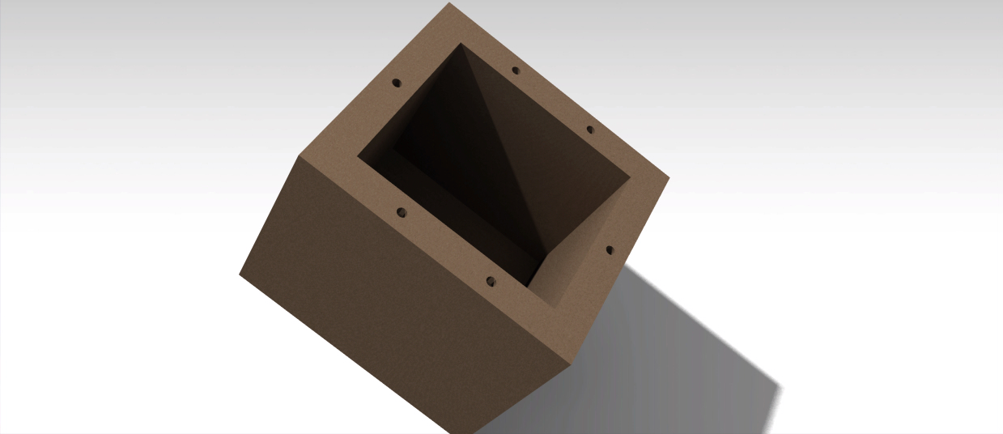
Plano de fabricação - moldes

Slide 27
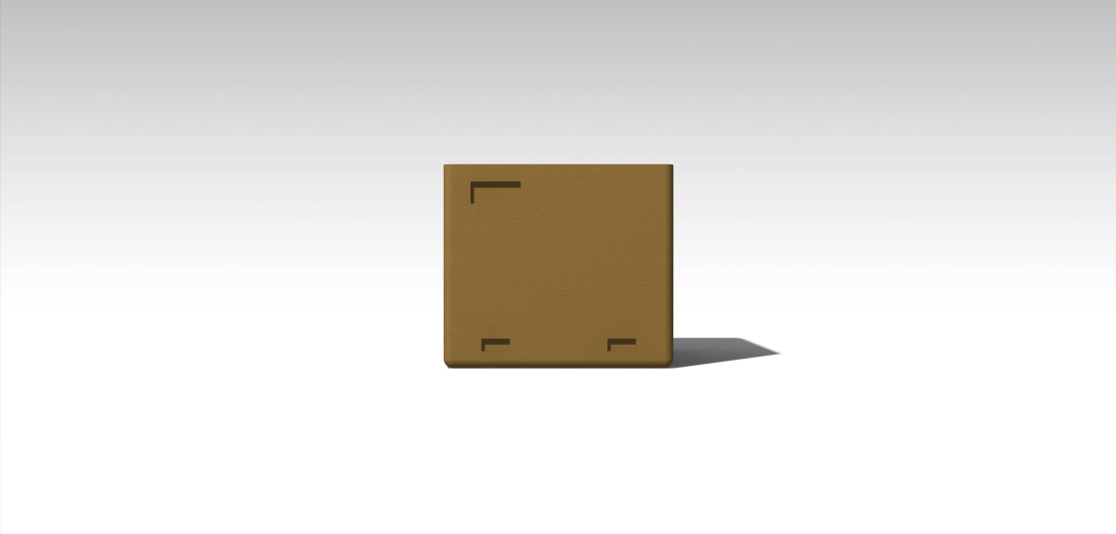
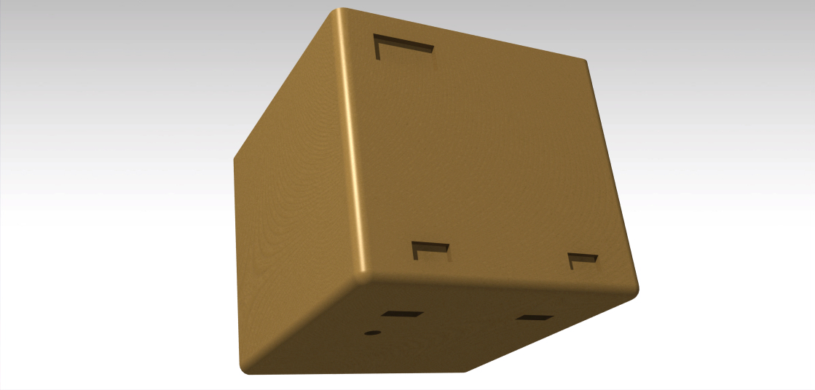
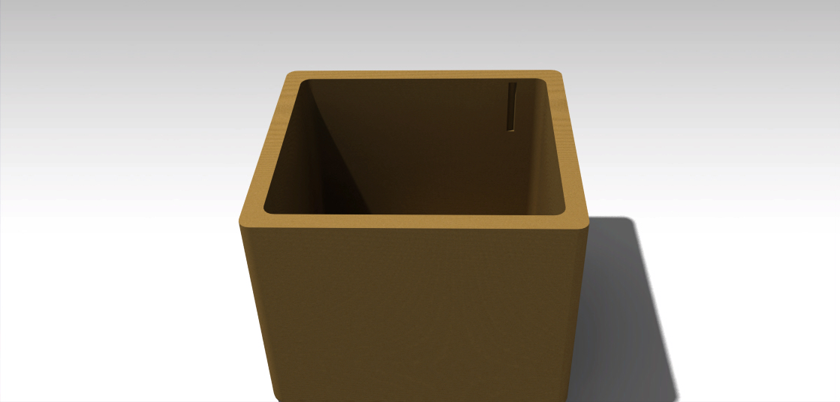
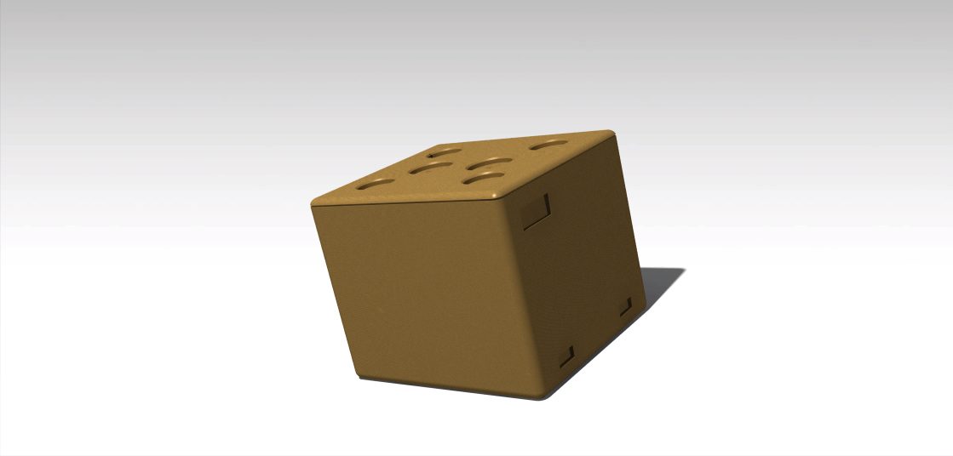
Plano de fabricação - moldes

Slide 28
Plano de Montagem
Caixa Térmica
Chassi
Sistema de locomoção
Passar fiação;
Adicionar porcas dos coxins e luva ½;
Laminação da fibra de vidro;
Fazer furação seguindo plano de furos;
Adicionar os sensores e portas de manutenção;
Montar caixa de circuitos e parafusar no cooler;
Parafusar coxins e baterias.
Soldagem das cantoneiras 1 e 2;
Soldagem dos eixos dos tensionadores no chassi;
Pintura para evitar corrosão;
Montagem da redução, motor e freio;
Montagem da caixa térmica no chassi
Montagem da esteira;
Montagem dos pinhões, gangorra e tensionadores seguindo o processo por interferência;

Slide 29
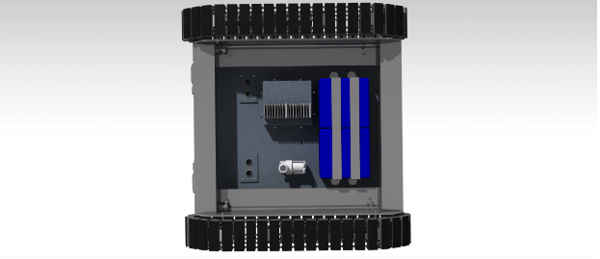
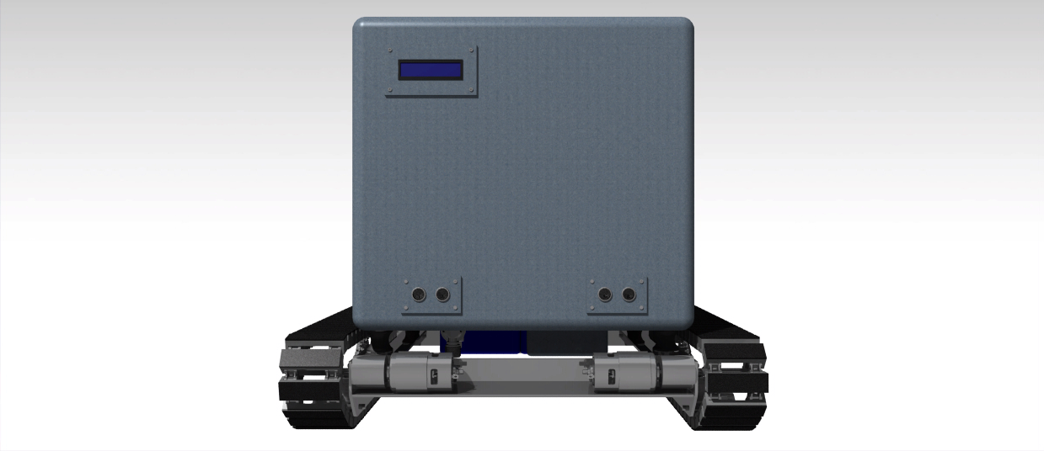
Alocação de sistemas eletrônicos e de alimentação na estrutura

Slide 30
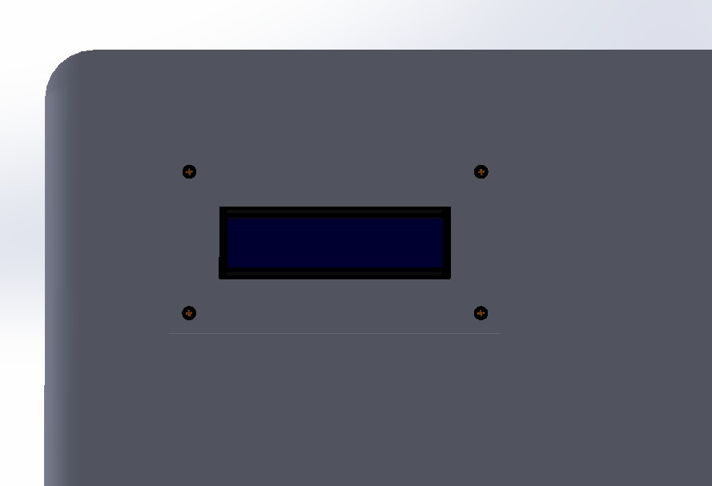
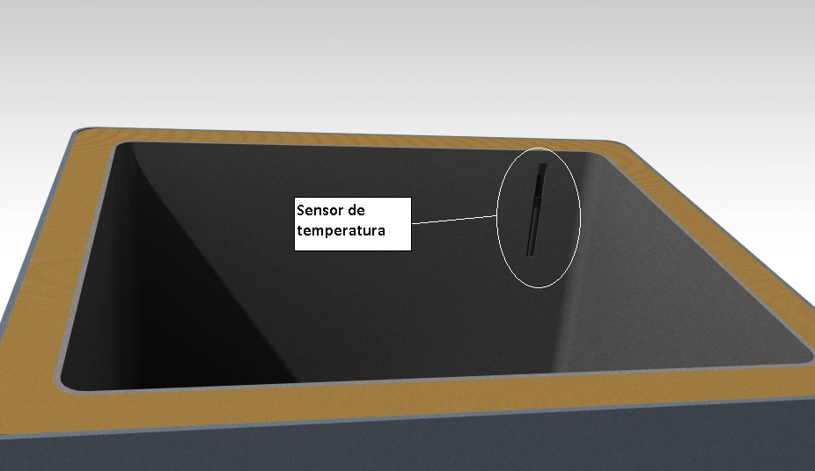
Alocação de sistemas eletrônicos e de alimentação na estrutura

Slide 31
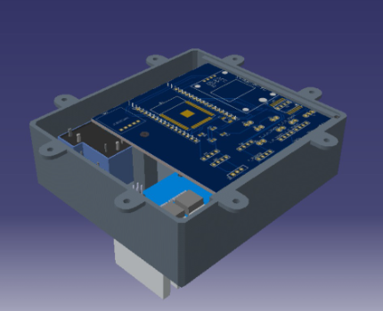
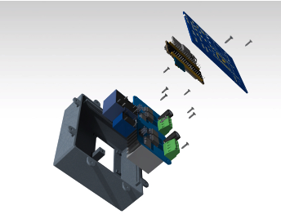
Alocação de sistemas eletrônicos e de alimentação na estrutura

Slide 32
APP Track Cooler

Slide 33
Inovação
Comando de voz;
Alteração no tamanho da fonte da letra;
Mundaça de contraste.

Slide 34
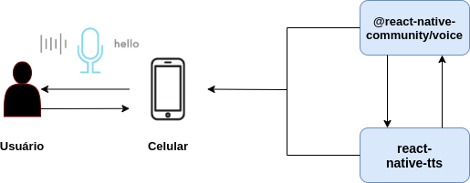
Comando de Voz

Slide 35
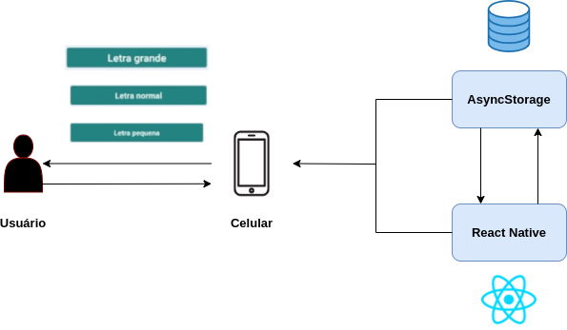
Mudar Tamanho da Letra

Slide 36
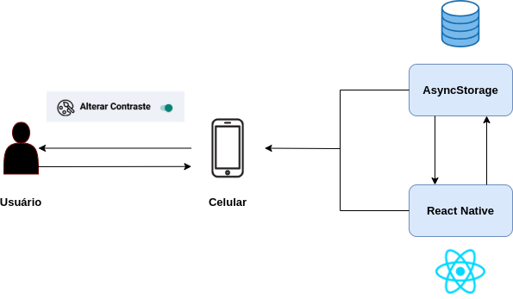
Mudar Contraste

Slide 37
Tomadas de Decisões de Software para o PC3
Fazer API para emular os dados.
Documentar a integração.
Acabar com Sprint 6 dois dias antes do habitual.

Slide 38
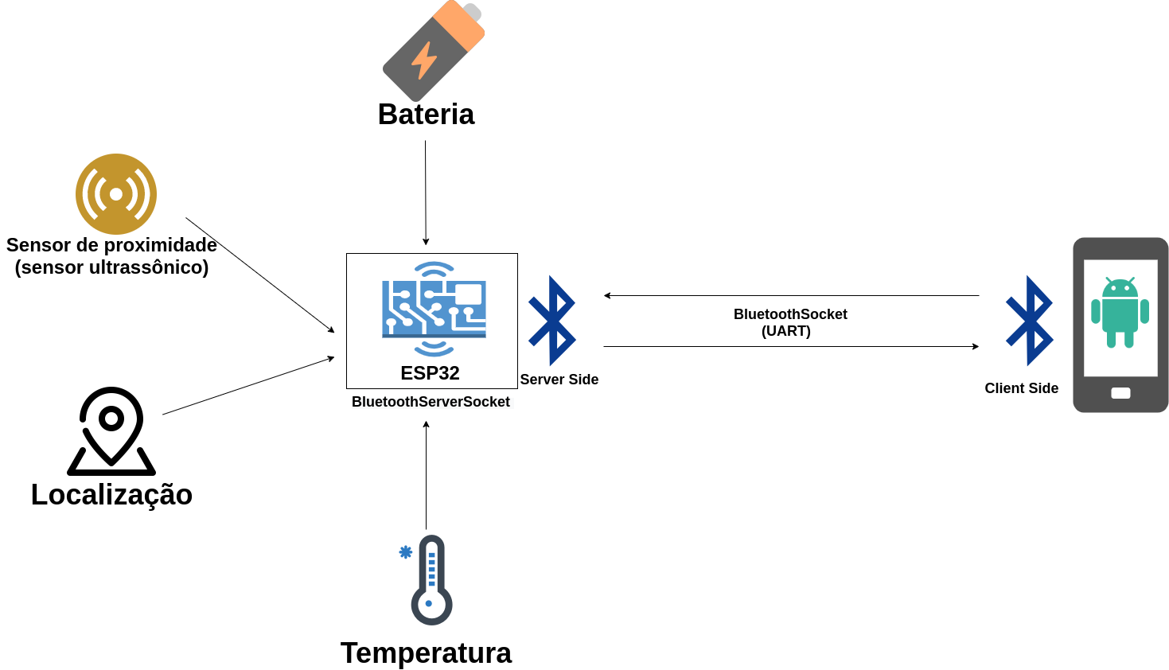
Integração

Slide 39
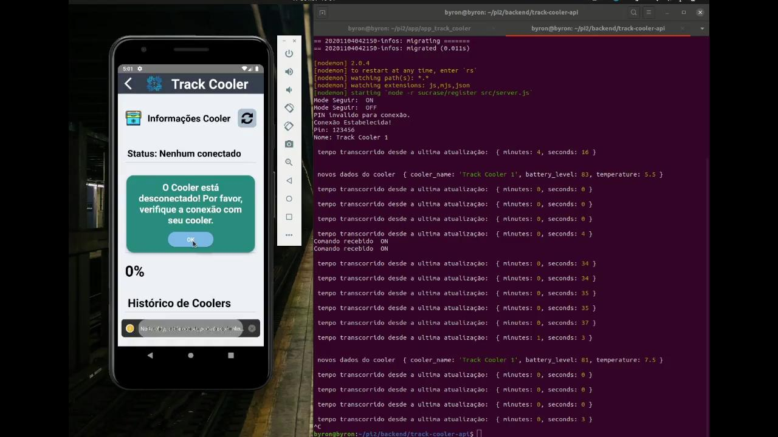
Integração APP Track Cooler com a API

Slide 40
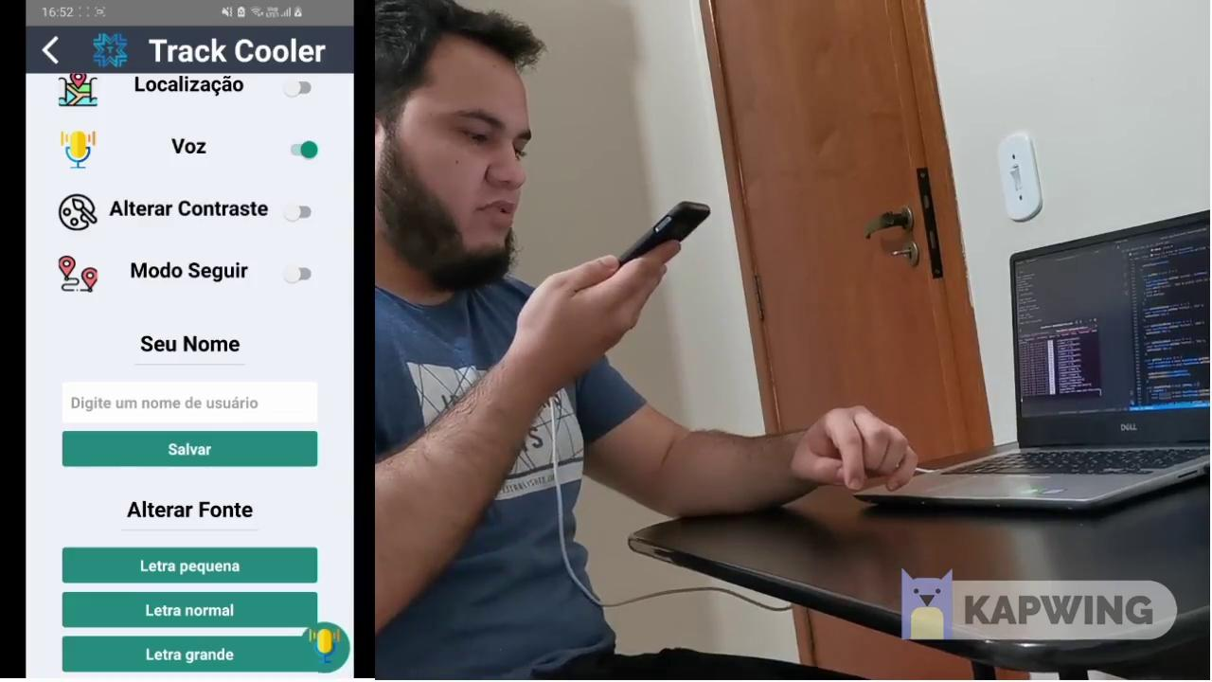
Comando de Voz

Slide 41
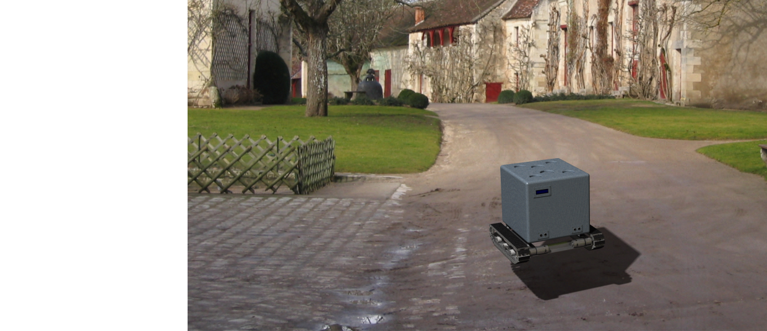
Obrigado!

